Slide 1

VERIFIED NUMERICS · 37 TESTS · V19
AB 云：相位谐振腔
ζ(s) 零点、GUE 普适性与拓扑涡旋物质——完整验证的数值研究
Isaev Iskhak Khamzatovich · ORCID0009-0003-7299-0701
ζ
query_stats
⟨r⟩ = 0.585 ± 0.026 vs GUE 0.5992
verified
Byers–Yang：3.5·10⁻¹⁵
link
DOI 10.5281/zenodo.21825394
专著 v22 · 2026 年 8 月 · research-papers

Slide 2
背景 · HILBERT–POLYA PROGRAMME
希尔伯特–波利亚纲领
若存在自共轭算符，其谱恰为 ζ(s) 零点的纵坐标，则黎曼假设成为定理
flag
我们的立场
我们不证明黎曼假设。我们绘制完整的定量图谱：有限格点系综如何逼近普适统计
1972 · Montgomery
零点对关联
普林斯顿高等研究院茶室 · Dyson
这正是 GUE 的对关联
1980 年代 · Odlyzko
ζ
数十万零点上的数值确认
1985 · Berry
有限样本修正：在高度 T≲10⁵，纯 GUE 理应被拒绝

Slide 3
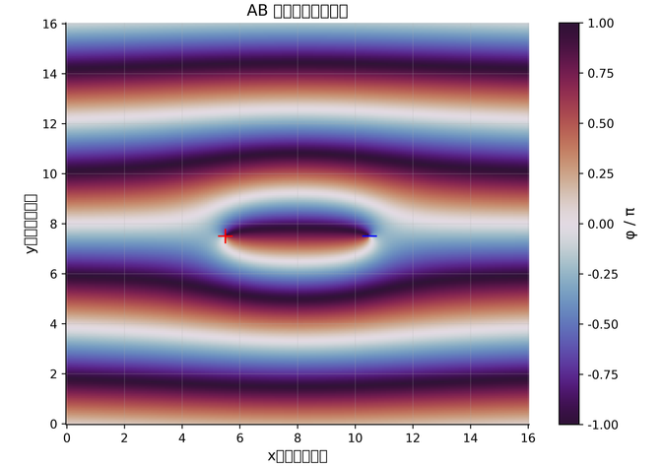
模型 · AB CLOUD
AB 云：晶格、相位、涡旋
H_{ij} = −exp(iφ_{ij})
φ_{ij} = 2πα·j + Σ_{k} q_{k}·[arg(r_{i}−r_{k}) − arg(r_{j}−r_{k})] + φ^{弦}
grid_on
Landau 规范：列相位 2πα·j
cyclone
涡旋 q_{k} 使相位绕转 2πq_{k}
bolt
狄拉克弦：穿过弦的键加 −2πq——恰有一个元胞携带磁通 2πq
shuffle
格点无序 W，RNG 种子固定
涡旋对 q=±1 在 Landau 规范上的相位『云』

Slide 4
规范选择 · GAUGE BIFURCATION
两种相位规范——整个套件的关键分叉
:dirac
——显式弦
:monumental
——光滑 atan 模型
▸
整数荷规范不可见（Byers–Yang）
▸
相位对任意 q 均为复数
▸
矩阵为实：τ(H)=0 → GOE 类
▸
τ(H) = 0.225 → T 对称破缺
⟨r⟩ = 0.513
⟨r⟩ = 0.585
——GOE 天花板，无序无济于事
——GUE 带内
WARN
PASS
tips_and_updates
教训：相位规范是物理规约的一部分。套件各版本的全部历史分歧皆可追溯到这一分叉

Slide 5
拓扑定理 · MACHINE PRECISION
拓扑骨架：机器精度
3.5·10⁻¹⁵
PASS
10⁻¹⁴ 弧度
α=1/2 处
PASS
4 个零模
Byers–Yang：整数荷 q=1 谱上不可见；分数 q=0.3 位移 0.342
224 个空元胞上的最大 |磁通|（狄拉克弦精确）
Connes 自对偶；E→−E 缺陷 1.4·10⁻¹⁵
0.0
W=0 时手征缺陷 ΓHΓ=−H；W=4 时 5.9·10⁻³
C₁ = 2
最低带陈数（Fukui–Hatsugai–Suzuki，8×8 扭转）
terminal
每个数字都是带完整日志的独立测试；复现命令 julia ab_cloud_v19.jl --test N

Slide 6
测试 33 · 多实现自助法
⟨r⟩ = 0.5848 ± 0.0260
GUE 目标 0.5992 → 偏差 −2.4% · 95% CI [0.5588; 0.6108]
PASS
tune
replay
compare_arrows
构型
三次实现
对照 · q=0.3，开边界
环面 16×16 · N_v=2 · q=±1 · α=1/2 · W=4 · 3 次实现
real 1: 0.5639
real 2: 0.5811
real 3: 0.6094
⟨r⟩ = 0.4417 ± 0.0555
——边缘态混入泊松成分
⟨r⟩ 0.5848
泊松
GOE
GUE
0.3863
0.5307
0.5996

Slide 7
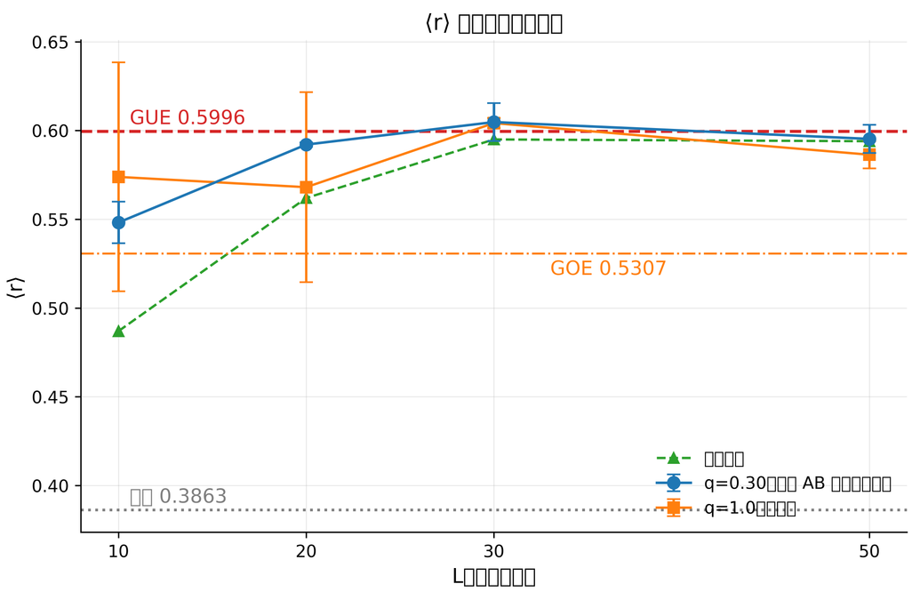
尺寸标度 · FINITE-SIZE SCALING
测试 34：随晶格尺寸的收敛
q=0.3（开边界）
单调
0.548 → 0.592 → 0.605 → 0.595
q=1（环面）
0.574 → 0.568 → 0.604 → 0.586
L≥30
平台 ≈0.60，在 GUE 两个标准误之内
v13 的『衰减悖论』解除
压低是小晶格与实数规范的伪影

Slide 8
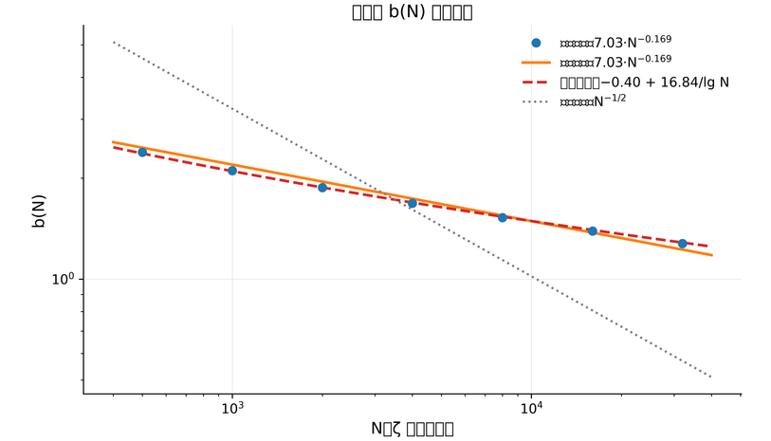
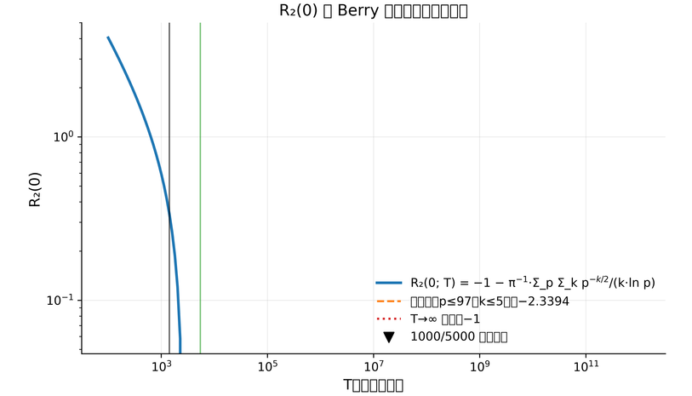
b(N)
FINITE-SIZE EFFECTS · TESTS 4–6 · 11 · 12
ζ 统计中的有限样本效应
b(N) ≈ 7.03·N^(−0.169)，R²=0.99；更优——1/ln N：R²=0.9999
带 Berry 截断的 R₂(0)：−2.3394，附加量 ~T^(−1/2)
零点与有限尺寸 GUE 矩阵不可区分
WARN
测试 4–6、11：KS D=0.088（临界 0.006）、χ²、A²——GUE 被拒
PASS
测试 12：对 2000×2000 GUE 矩阵的双样本 KS：D=0.041，p=0.139——未被拒绝

Slide 9
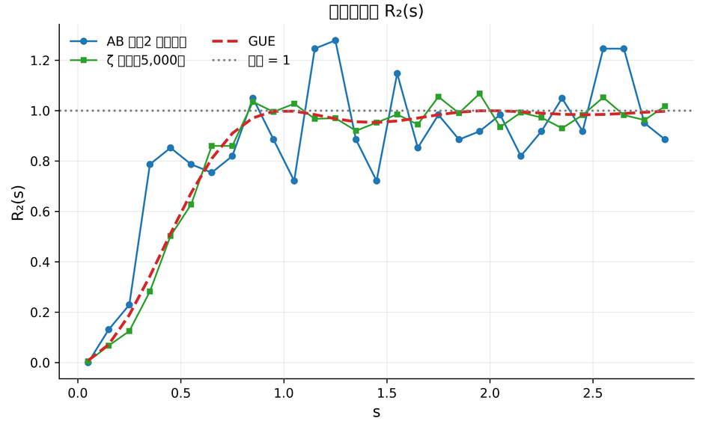
R₂
TEST 35 · DIRECT COMPARISON · AB ↔ Ζ
测试 35：与 ζ 零点的直接比较
KS：D=0.117，p=6.7·10⁻⁴
关联洞被复现
比泊松更接近 GUE
WARN
无逐点吻合
两曲线 R₂(0.05)≤0.005
d_{GUE}=0.140 < d_{Pois}=0.227
同一普适类——是；同一谱——否。我们把距离记为数字，而非形容词

Slide 10
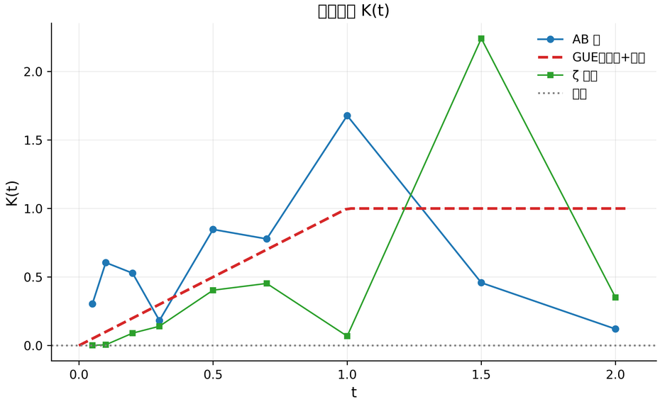
36
TEST 36 · FORM FACTOR K(T)
测试 36：形因子——小系综的界限
对 GUE 斜坡的 RMS
与理论的相关
0.93
0.018
WARN
（PASS 阈值 0.30）
WARN
（阈值 0.50）
即便 ζ-5000 也有 RMS 0.86——硬阈值按 ≥3,000 个间隙校准
预测：≥10⁴ 间隙（更大晶格 × 实现 × 涡旋移位）可达 PASS

Slide 11
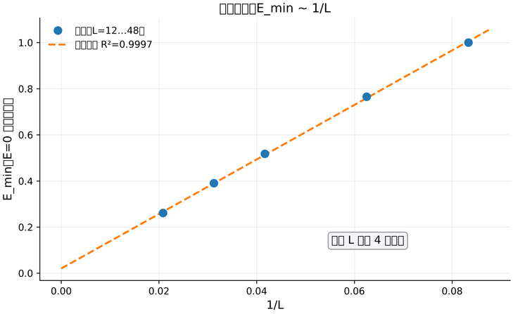
DIRAC DYNAMICS · HATANO–NELSON
狄拉克动力学：锥、凹陷、趋肤
锥
E_{min} = 0.0202 + 11.83/L
R²=0.9997（L=12…48，4 个零模）；v_{F} = b/2π ≈ 1.88
α=1/2 处 DOS 凹陷
20×
ρ=0.010 对 α=0.4/0.6 的 0.200——对比 20×
（霍尔相 C₁=+1/−1 之间的临界点）
σ
Hatano–Nelson
g=0.322
临界线 σ=1/2 三重凸显：
σ=0.5 → 实谱；σ=0.7 → 全谱复数
Connes 自对偶 + 厄米性 + 狄拉克凹陷
max|Im E|=0.623，趋肤 g=0.322

Slide 12
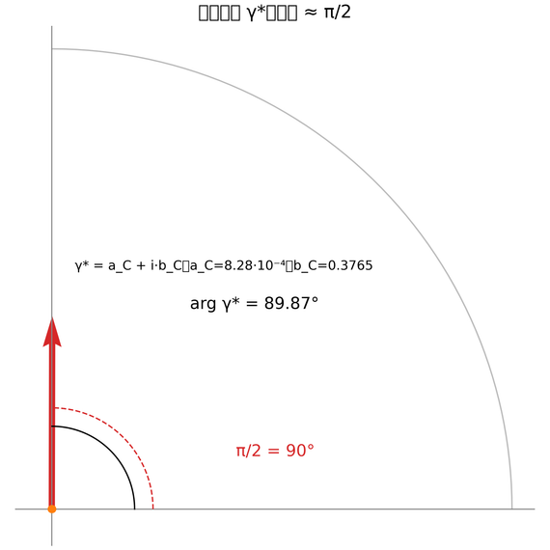
π/7
ANALYTIC STRUCTURE · TESTS 21 · 22 · 23
解析结构：π/7
Φ_{AB} = 2π/14 = π/7
q/e=1/14 的精确恒等式（测试 22）
γ* = a_{C} + i·b_{C}
a_{C} = (π/7)⁵/22 = 8.276·10⁻⁴，b_{C} = 2sin²(π/7) = 0.3765
→ arg γ* = 89.87° ≈ π/2（测试 21）
CF = exp(2πi/22)·exp(i·2.854·ln 22) = −0.950+0.312i，|CF|=1
经验输入 CF_{hard} → c_{AB} = 0.0206（测试 23）
公式精度——机器级
PASS
物理解读（Peccei–Quinn、PSL(2,7)⊂Monster）——假说：套件不矛盾，但不证明

Slide 13
v19
REPRODUCIBILITY · SUITE V19
v19：信任的基础设施
FIX-R1
⚒
FIX-R2
⚒
FIX-R3/R4
⚒
PDF 写出器 MethodError → 37 个虚假 WARN 与失效的第二通；以行列表类型标注修复
任何报告格式失败不再影响裁决（_write_test_report! 外包 try/catch）
测试 28（变量作用域）与测试 18（α·N_{y}∈ℤ，6 的倍数）
FIX-R5
⚒
⚖
两套裁决系统
快速检查——ζ≤5000、关闭 GIF、新增 --quick 标志；真正执行双通 16×16→32×32
公式型
统计型
机器 ε 10⁻¹²…10⁻¹⁶，二元 PASS FAIL
校准带，PASS WARN FAIL
▣
每次运行：
含日志的目录
md/html/pdf/docx
PNG 600 dpi
SVG
GIF

Slide 14
CONCLUSION · AB CLOUD V19
结论
精确性
普适性
磁通 10⁻¹⁴、Byers–Yang 3.5·10⁻¹⁵、Connes 4 零模——已证明
⟨r⟩ = 0.585±0.026 → L≥30 平台 0.595——GUE 复现
诚实
动力学
R₂ 定性吻合，KS p=6.7·10⁻⁴——距离已测量
锥 R²=0.9997、凹陷 20×、趋肤效应——临界线 σ=1/2
ζ
AB 云是具有可复现 GUE 统计的相位谐振腔：
希尔伯特–波利亚纲领作为定量、可检验的纲领
julia ab_cloud_v19.jl --test all · --quick · DOI 10.5281/zenodo.21825394

